Slide 1

软 件 工 程
---软件维护

Slide 2
软 件 维 护(Maintenance)
—— 亦称 Software Evolution
§1. 定义
Q：什么是维护？
A：在软件已经交付使用之后，为了改正错误或满足新的需要而修改软件的过程。
Q：维护做什么？
A: ① 诊断和改正错误 —— 改正性维护(corrective maintenance),约占全部维护活动的 17~20%；
② 为了和变化了的环境（如软/硬件升级、新数据库等）适当地配合而修改软件 —— 适应性维护(adaptive maintenance)，约占全部维护活动的18~25%；
例如，在软件交付用户使用之后，解决在开发时没有测试所有可能的执行通路而带来的问题；解决程序中遗漏对文件中最后一个记录的处理的错误等。
例如，适应性维护可以是修改原在DOS操作系统中运行的程序，使之能在Windows操作系统中运行；修改两个程序，使它们能够使用相同的记录结构；修改程序，使它适用于另外一种终端设备。

Slide 3
§1. 定义
③为了增加新功能，修改已有功能，改造界面，增加HELP等，而修改软件 —— 完善性维护（perfective maintenance),约占全部维护活动的50~66% ；
④为了改进未来的可维护性或可靠性，或为了给未来的改进奠定更好的基础而修改软件 —— 预防性维护(preventive maintenance)，与其它维护活动共占总维护的4%左右。
例如，在储蓄系统交付银行使用之后，增加扣除利息税的功能；缩短系统的响应时间，使之达到新的要求；改变现有程序输出数据的格式，以方便用户；在正在运行的软件中增加联机帮助功能等，都是完善性维护。
注：① 一般维护的工作量占生存周期70%以上，维护成本约为开发成本的4倍；
② 文档维护与代码维护同样重要。

Slide 4
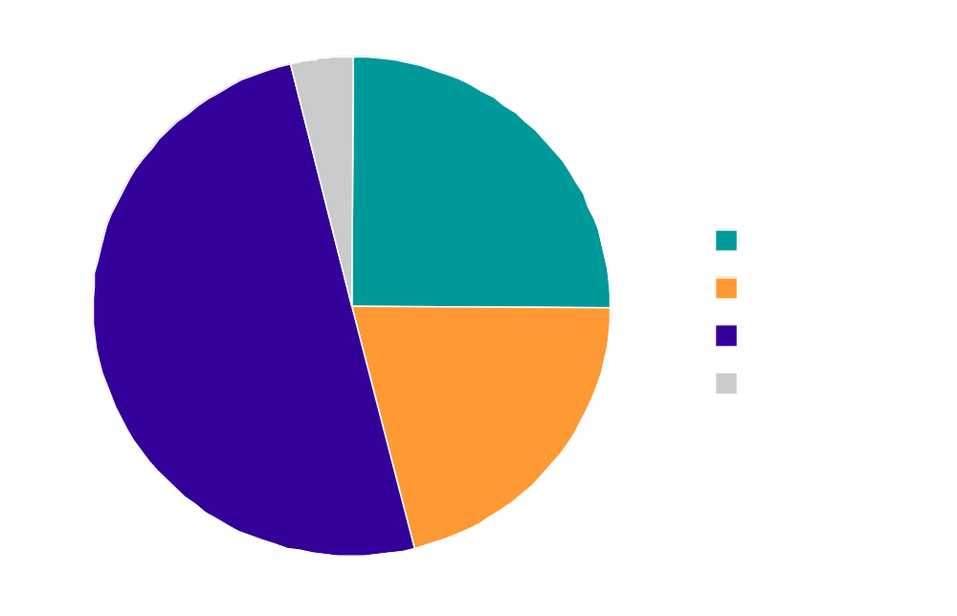
四类软件维护的比例
预防性
维护4%
改正性维护25%
完善性
维护50%
适应性
维护21%

Slide 5
§2 软件维护的特点
    一、结构化维护与非结构化维护
    结构化维护 — 指软件开发过程是按照软件工
    程方法，则软件的维护过程有一整套完整的方案、技术、审定过程。
    非结构化维护 — 缺乏必要的文档说明，难于
    确定数据结构、系统接口等特性。维护工作令人生畏，事倍功半。

Slide 6


1、结构化维护与非结构化维护的对比
维护要求
只有代码
软件配置
完整配置
评价代码
评价设计文档
软件结构、系统接口、
约束条件……？？？
估计改动影响，计划实施途径
修改设计
不知道！
重编程序
重编程序
复 查
复 查
交付使用

Slide 7
2、维护的代价
• 有形代价：费用已上升至总预算的80%；
• 无形代价： ♠ 占用资源以致延误开发； ♠ 修改不及时引起用户不满 ； ♠ 维护引入新错误，降低了软件质量；等等。
维护工作量的经验模型：
M = P + K e^{c-d}
其中：M = 维护用的总工作量;
P = 生产性工作量 (e.g. 分析, 评估, 设计, 编码, and 测试);
K = 经验常数 ;
c = 复杂度 ( 主要来自缺乏结构化设计和必要的文档)
d = 维护人员对软件的熟悉程度.

Slide 8
3、维护的问题
别人的程序很难读懂
文档与代码不一致
开发人员往往不参加维护
大多数软件在设计时没有考虑将来的修改
软件工程的思想至少部分地解决了与维护有关的每一个问题。

Slide 9
§3. 维护过程 —— 本质上是修改和压缩了的软件定义和开发过程
1、建立维护组织(maintenance team)：
在维护活动开始之前就明确维护责任是十分必要的，这样可以大大减少维护过程中可能出现的混乱。

Slide 10
§3. 维护过程
2、维护报告
⑴ 维护申请报告(Maintenance Request Form) 由用户填写的外部文件，提供错误情况说明（输入数据，错误清单等），或修改说明书等。
⑵ 软件修改报告(Software Change Report)
与MRF相应的内部文件，要求说明：
①所需修改变动的性质；
②申请修改的优先级；
③为满足某个维护申请报告，所需的工作量；
④预计修改后的状况。

Slide 11
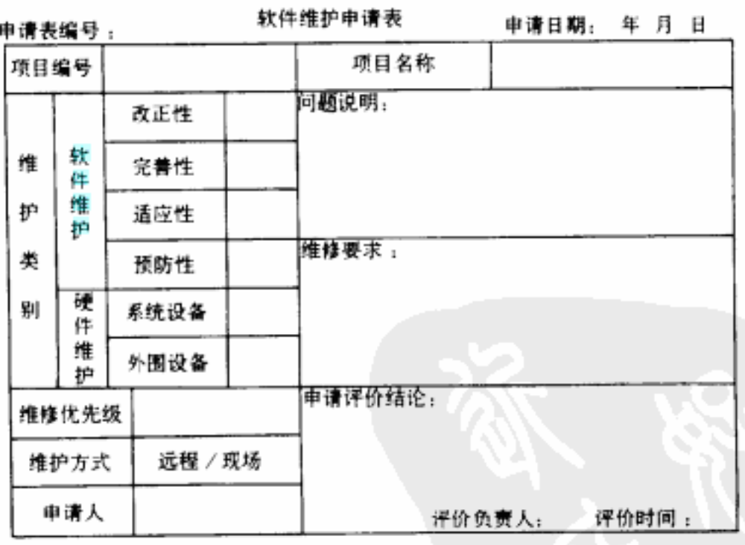

Slide 12
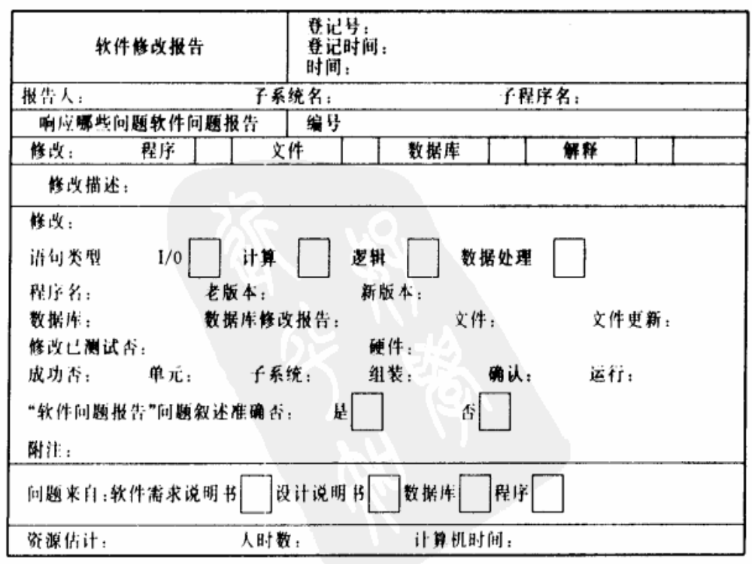

Slide 13
§3. 维护过程
3、维护的事件流
用户
估计
错误严重
程度
严重
分析
问题
维护要求
改错
类型
分配的人员
不严重
计划
改正
进度
完善
适应
评价
优先度
维护
任务
错误改正目录
高
修改后的软件配置
低
开始
分析
分配的人员
开发目录
复审
复审后供使用的软件配置

Slide 14
Swanson给出了下述的项目表：
4、保存维护记录
（1）程序名称；
（2）源程序语句条数；
（3）机器代码指令条数；
（4）使用的程序设计语言；
（5）程序的安装日期；
（6）程序安装后的运行次数；
（7）与程序安装后运行次数有关的处理故障的次数；
（8）程序修改的层次和名称；

Slide 15
Swanson给出了下述的项目表：
（9）由于程序修改而增加的源程序语句条数；
（10）由于程序修改而删除的源程序语句条数；
（11）每项修改所付出的“人时”数；
（12）程序修改的日期；
（13）软件维护人员的姓名；
（14）维护申请报告的名称；
（15）维护类型；
（16）维护开始时间和维护结束时间；
（17）用于维护的累计“人时”数；
（18）维护工作的净收益。

Slide 16
5、维护评价
评价维护活动比较困难，因为缺乏可靠的数据。
如果维护的档案记录做得比较好，可以得出一些维护“性能”方面的度量值。
  每次程序运行时的平均出错次数；
  花费在每类维护上的总“人时”数；
  每个程序、每种语言、每种维护类型的程序平均修改次数；
  因为维护，增加或删除每个源程序语句所花费的平均“人时”数；
  用于每种语言的平均“人时”数；
  维护申请报告的平均处理时间；
  各类维护申请的百分比。
  据此可对开发技术、语言选择、维护工作计划、资源分配、以及其它许多方面做出判定。

Slide 17
§4.可维护性(Maintainability )的度量
—— 软件度量学(Software Measurement)
软件可维护性可定性地定义为：维护人员理解、改正、改动和改进这个软件的难易程度。
1、用于衡量可维护性的软件特性：
⑴ 可理解性(Understandability) 是指由文档代码理解功能运行的容易程度。对外又称 user friendliness.
好程序的特征：模块化、结构化、代码与设计风格一致，高级语言实现。
度量方法：90 - 10 Test ——读源程序10分钟，能否默写出90%？

Slide 18
§4. 可维护性
⑵可测试性(Testability) 是指论证程序正确性的容易程度。
好程序的特征：可理解、可靠、简单。
度量方法：程序复杂度

Slide 19
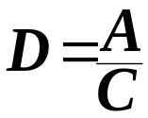
§4. 可维护性
（3）可修改性(Reparability) 是指程序容易修改的程度。
好程序的特征：可理解、简单、通用。
度量方法：
其中：D = 修改难度； A = 要修改的模块的复杂度；
C = 所有模块的平均复杂度。
D > 1表示修改很困难。
（4） 可移植性(Portability) 是指程序被移到一个新环境的容易程度。
好程序的特征：结构好，不特别依赖于某一具体的计算机或操作系统。
（5）可重用性

Slide 20
2、文档 —— 影响可维护性的决定因素，比代码更重要。
⑴ 用户文档：
①功能描述 —— 说明系统能做什么；
②安装文档 —— 说明安装系统的方法及适应特定的硬件配置的方法；
③使用手册 —— 说明使用方法以及错误挽救方法；
④参考手册 —— 详尽描述用户可使用的所有系统设施以及它们的使用方法；给出错误信息注解表；
⑤操作员指南（如果需要有系统操作员的话）—— 说明操作员处理使用中出现的各种情况的方法。
⑵系统文档：即软件生产过程中每一步产生的文档。

Slide 21
§5.预防性维护
为了修改一些老程序以适应用户新的或变更的需求，有以下几种做法可供选择：
（1） 反复多次地做修改程序的尝试，与不可见的设计及源代码“顽强战斗”，以实现所要求的修改；
（2） 通过仔细分析程序尽可能多地掌握程序的内部工作细节，以便更有效地修改它；
（3） 在深入理解原有设计的基础上，用软件工程方法重新设计、重新编码和测试那些需要变更的软件部分；
（4） 以软件工程方法学为指导，对程序全部重新设计、重新编码和测试，为此可以使用CASE工具（逆向工程和再工程工具）来帮助理解原有的设计。

Slide 22
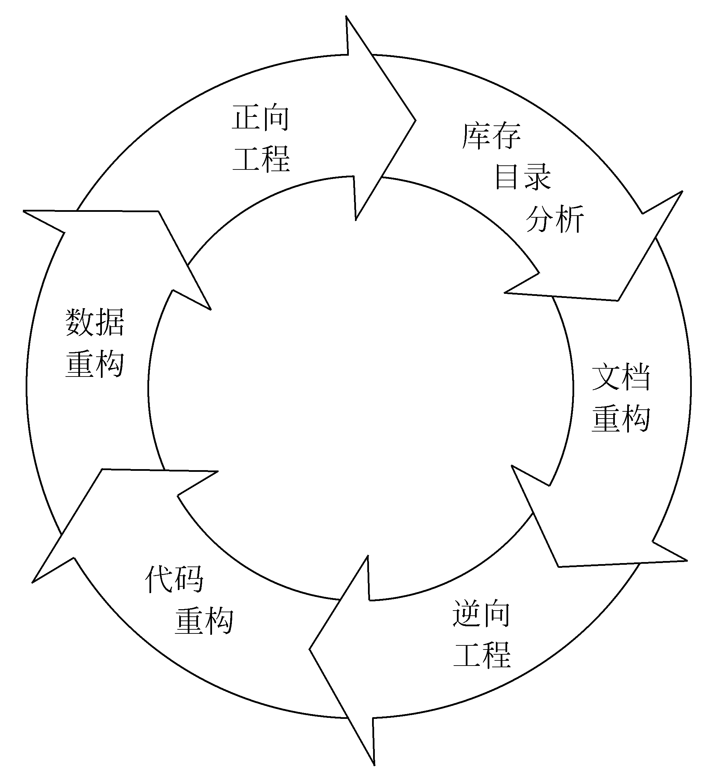
§6.软件再工程过程

Slide 23
§6.软件再工程过程
库存目录分析
  包含关于每个应用系统的基本信息(例如，应用系统的名字，最初构建它的日期，已做过的实质性修改次数，过去18个月报告的错误，用户数量，安装它的机器数量，它的复杂程度，文档质量，整体可维护性等级，预期寿命，在未来36个月内的预期修改次数，业务重要程度等)。
  下述3类程序有可能成为预防性维护的对象：预定将使用多年的程序、当前正在成功地使用着的程序和在最近的将来可能要做重大修改或增强的程序。

Slide 24
§6.软件再工程过程
文档重构
  建立文档非常耗费时间，不可能为数百个程序都重新建立文档。如果一个程序是相对稳定的，而且可能不会再经历什么变化，那么，让它保持现状。为了便于今后的维护，必须更新文档，但只针对系统中当前正在修改的那些部分建立完整文档。如果某应用系统是完成业务工作的关键，而且必须重构全部文档，则仍然应该设法把文档工作减少到必需的最小量。

Slide 25
§6.软件再工程过程
逆向工程
  软件的逆向工程是分析程序以便在比源代码更高的抽象层次上创建出程序的某种表示的过程，逆向工程工具从现存的程序代码中抽取有关数据、体系结构和处理过程的设计信息。

Slide 26
§6.软件再工程过程
代码重构
  某些老程序具有比较完整、合理的体系结构，但是，个体模块的编码方式却是难于理解、测试和维护的。在这种情况下，可以重构可疑模块的代码。
  为了完成代码重构活动，首先用重构工具分析源代码，标注出和结构化程序设计概念相违背的部分。然后重构有问题的代码(此项工作可自动进行)。最后，复审和测试生成的重构代码(以保证没有引入异常)并更新代码文档。

Slide 27
§6.软件再工程过程
数据重构
  数据重构发生在相当低的抽象层次上，它是一种全范围的再工程活动。在大多数情况下，数据重构始于逆向工程活动，分解当前使用的数据体系结构，必要时定义数据模型，标识数据对象和属性，并从软件质量的角度复审现存的数据结构。

Slide 28
§6.软件再工程过程
正向工程
  正向工程过程应用软件工程的原理、概念、技术和方法来重新开发某个现有的应用系统。在大多数情况下，被再工程的软件不仅重新实现现有系统的功能，而且加入了新功能和提高了整体性能。

Slide 29

小结
软件维护通常包括四类活动：为了纠正在使用过程中暴露出来的错误而进行的改正性维护；为了适应外部环境的变化而进行的适应性维护；为了改进原有的软件而进行的完善性维护；以及为了改进将来的可维护性和可靠性而进行的预防性维护。
软件的可理解性、可测试性、可修改性、可移植性、可靠性、可重用性和效率是决定软件可维护性的基本因素。

Slide 30
小结
文档是影响软件可维护性的决定因素，因此，文档甚至比可执行的程序代码更重要。文档可分为用户文档和系统文档两大类。不管是哪一类文档都必须和程序代码同时维护，只有和程序代码完全一致的文档才是真正有价值的文档。
软件重用技术是能从根本上提高软件可维护性的重要技术。

Slide 31
小结
预防性维护也称为软件再工程。虽然目前在全部维护活动中预防性维护只占很小的比例，但是我们不应该忽视这类维护活动的必要性和可行性。
软件再工程包括下述的一系列活动：库存目录分析，文档重构，逆向工程，程序和数据重构以及正向工程。这些活动的目的是，创建出比现存程序的质量更高和可维护性更好的版本。
思考：
在软件开发过程中应该采取哪些
措施才能提高软件产品的可维护性？

